Slide 1
البيئة وكوكب الأرض
سند مسنات و كرم قموة
الصف السادس ه

Slide 2
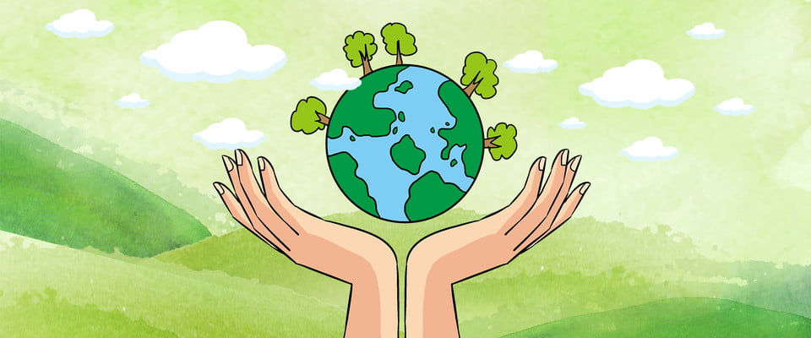
تعريف البيئة
كل ما يحيط بالإنسان من ماء وهواء ويابسة، وكل ما تحتويه هذه الأوساط من جماد ونبات وحيوان ومعادن وعمليات طبيعية وأنشطة بشرية

Slide 3
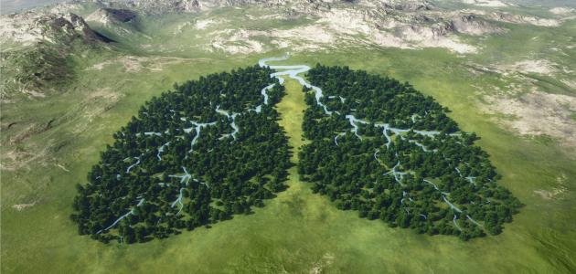
ما أهمية البيئة؟
البيئة المحيطة بنا هي المنزل الكبير الذي يحتضننا، إذ إنّ جميع عناصر البيئة تتأثر وتؤثر في بعضها، وأيّ اختلالٍ أو تدميرٍ يلحق في عنصرٍ من هذه العناصر يؤثّر على باقي العناصر الأخرى.
إنّ المحافظة على البيئة يجب أن تتم بشكلٍ شاملِ وكامل.

Slide 4
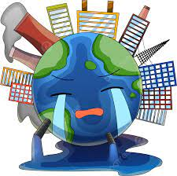
ما الأضرار التي يسببها الإنسان على البيئة؟
الاكتظاظ السكاني وحرق الوقود وقطع الأشجار و الاستهلاك المفرط والحصاد الجائر و التلوث و التغيرات الجوية.
تصريف النفايات، الممارسات الزراعية الخاطئة ، استخدام مواد التعبئة والتغليف التي لا تتحلّل، بالإضافة إلى حرق النفايات والتخلّص منها في مدافن القمامة.
رمي النفايات في غير الأماكن المخصصة، حرق مواد تولد غازات دفيئة وسامة، قطع الأشجار دون ترخيص، حفر آبار دون ترخيص وغيرها

Slide 5
آثار تلوث البيئة
آثار تلوث التربة
يؤدي تلوث التربة بالمواد الكيميائية إلى إنتاج الأغذية الملوّثة مما يؤدي إلى تعريض الأشخاص والحيوانات والنباتات للخطر.
آثار تلوث الماء
يعمل تلوث المياه على تحفيز نمو الطحالب، الأمر الذي يؤدي إلى تناقص كميات الأكسجين الموجودة في المياه، مما يؤدي إلى قتل الحياة في بعض المناطق المائية، كما يؤثر التلوث بالمواد الكيميائية على السلسلة الغذائية للكائنات.
في حين يؤدي التلوث بالأكياس البلاستيكية وعلب الصودا إلى تحويل البحار والمحيطات إلى أماكن لتجمع النفايات، مما يؤثر على الكائنات البحرية.
آثار تلوث الهواء
يؤدي تلوث الهواء بالملوّثات مثل ثاني أكسيد الكربون، وثاني أكسيد الكبريت وغيرها من المواد إلى تغيّر المناخ، والمجاري المائية، كما يؤدي إلى إلحاق الضرر بالغابات، والمحاصيل.

Slide 6
آثار تلوث البيئة
و من اّثار تلوث البيئة بشكل عام أيضا :
زيادة درجة حرارة كوكب الأرض: أو ما يسمى بالاحتباس الحراري
Global Warming، الأمر الذي قد يؤدي إلى حدوث تغيّرات كارثية في حالة الطقس، منها زيادة تركيز غاز ثاني أكسيد الكربون في الجو
زيادة مرض الحساسية: بسبب إنتاج المزيد من حبوب اللقاح لبعض أنواع الأشجار بشكل أكبر من السابق، مما يؤدي إلى تفشي مرض الحساسية

Slide 7
كيف تحمي الحيوانات المهددة بالانقراض؟
تعرف على الأنواع المهددة بالانقراض بالقرب منك
زيارة المحميات والمنتزهات الطبيعية للحيوانات المهددة بالانقراض
محاولة العيش بطريقة رفيقة بالحيوانات
دعم النباتات المحلية
عدم استخدام المبيدات الحشرية والنباتية
القيادة البطيئة
عدم صيد الحيوانات
الامتناع عن شراء بعض المنتجات الحيوانية

Slide 8
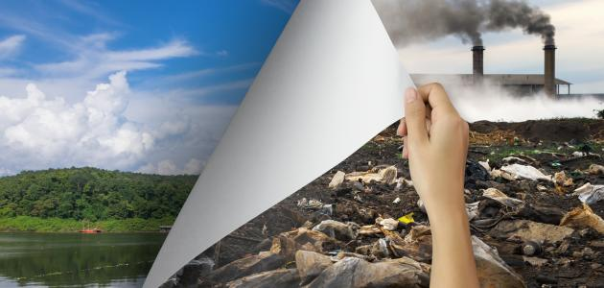
البيئة مسؤوليتنا جميعًا
الحفاظ على البيئة واجب على كل إنسان يعيش على الأرض:
إن المحافظة على البيئة تُكسب العالم صورةً أجمل وأبهى، وتجعله مكاناً أفضل للعيش،
كما أنّ المحافظة عليها نظيفةً يجعل الإصابة بالأمراض أقل،
ويحافظ على حق الأجيال القادمة في العيش في بيئةٍ نظيفةٍ وصالحةٍ،
ويحافظ على أنواع النباتات والحيوانات من الانقراض.

Slide 9
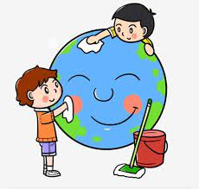
كيف نحافظ نحن كأفراد بيئتنا من التلوث
التركيز على استخدام المواد التي يُمكن استخدامها أكثر من مرة؛ كعلب الماء الزجاجية، وعبوات الطعام التي يُمكن استخدامها كبديل عن الأكياس البلاستيكية
ترشيد استهلاك الماء والكهرباء، كإغلاق صنابير المياه عند عدم استخدامها، وإغلاق الأجهزة الكهربائية بعد الانتهاء من استخدامها.
التركيز على استخدام المبيدات الصديقة للبيئة، ومحاولة تقليل استخدام مواد التنظيف الكيميائية في أعمال المنزل
عدم رمي النفايات على الأرض و في مياه البحار والانهار والمحيطات
التركيز على استخدام وسائل النقل العامة، وركوب الدراجة الهوائية، أو حتى المشي إن أمكن؛ لتقليل نسبة إطلاق ثاني أكسيد الكربون إلى الهواء.
زراعة الأشجار
الانضمام للمتطوعين ونشر الوعي البيئيّ
وقف الصيد الجائر للحيوانات والاسماك

Slide 10
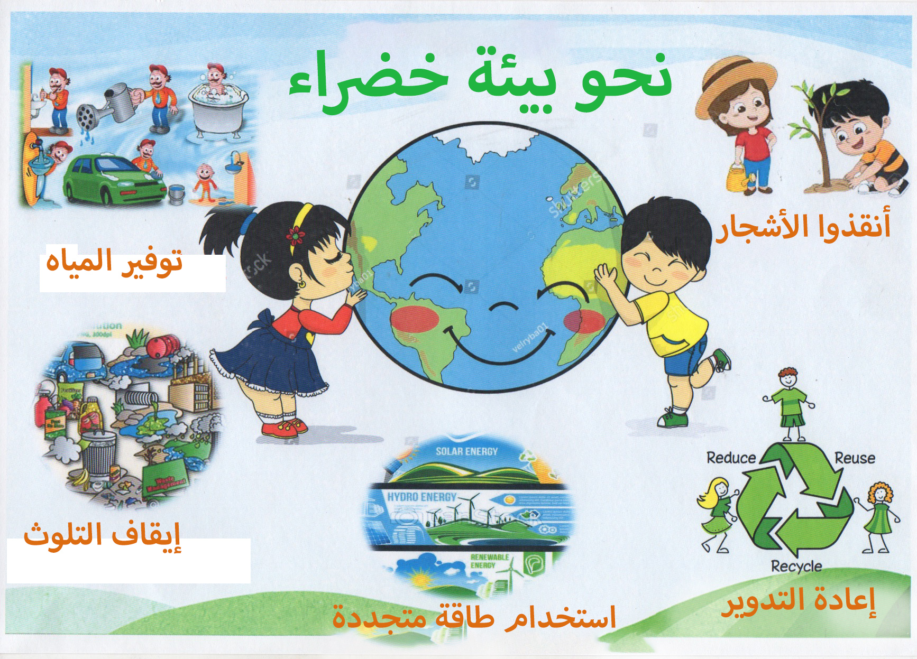

Slide 11
الإستبيان

Slide 17
المصادر
www.mawdoo3.com

Slide 18
شكراً

